Slide 1
Java微服务实践 Spring Boot WebSocket
小马哥

Slide 2


Java 微服务实战系列课堂

Slide 3
Java 微服务实战系列课堂
课堂资源
https://segmentfault.com/n/1330000009887617
课件资源
https://github.com/mercyblitz/segmentfault-lessons/
JSR资源
https://github.com/mercyblitz/jsr

Slide 4
议题
WebSocket 协议
Java WebSocket API（JSR-356）
Spring WebSocket 抽象
WebSocket Spring Boot 整合
问答互动

Slide 5
WebSocket 协议
现实中的挑战
当今 Web 应用要求可靠、近乎零延迟的实时通讯
不仅需要广播，还需要双向通讯
现实中的案例
股票交易系统
社交网络
线上游戏
如何通过Web实现企业级实时 CS应用呢？

Slide 6
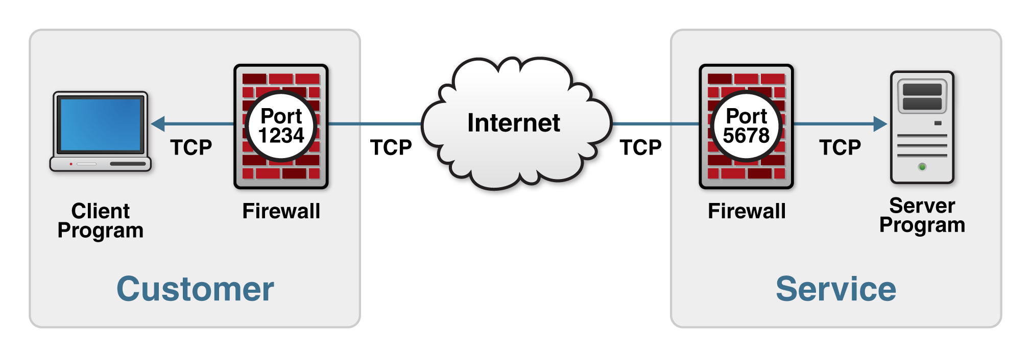
WebSocket 协议
桌面系统中的全双工 C/S 架构

Slide 7
WebSocket 协议
为什么不用HTTP
HTTP 起初被设计为文本传输协议
HTTP 是半双工，一次单向通讯
HTTP的限制，实现实时、双向Web通讯非常麻烦
HTTP 请求头和响应头信息造成不必要的通讯负载

Slide 8
WebSocket 协议
HTTP 曾付出的努力
AJAX（Asynchronous JavaScript and XML）
Polling
Long Polling
Stream

Slide 9
WebSocket 协议
AJAX（Asynchronous JavaScript and XML）
特征
页面修改无需整体刷新
用户体验上，感觉低延迟
不足
仍采用拉的模式
无法避免HTTP头负载的问题

Slide 10
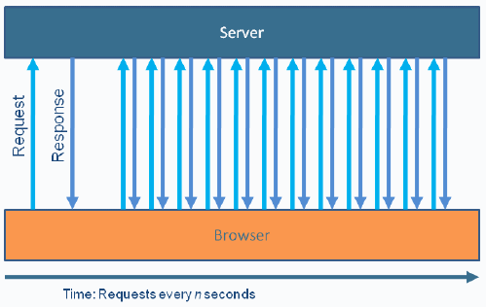
WebSocket 协议
Polling
特征
接近于实时
使用Ajax 应用模拟实施通讯
浏览器发送规律的间隔的请求
不足
在消息低频的情况，
太多的连接没必要地被打开和关闭

Slide 11
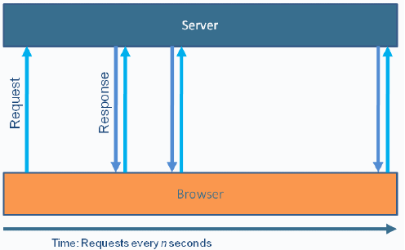
WebSocket 协议
Long Polling
特征
又称为异步 Polling
浏览器发送请求到服务器，
服务器保持请求开打一段时间
不足
HTTP 头通常造成大量的网络堵塞
消息高频情况，导致连续的拉循环

Slide 12
WebSocket 协议
Stream
特征
效率更高
不足
时常问题频发
代理和防火墙可能引起的复杂性
响应必须周期性的构建和flush
浏览器跨域连接限制

Slide 13
WebSocket 协议
Comet
一种长期持有的 HTTP 请求Web 应用模型，允许Web 服务器向浏览器推送数据。
Comet 是一个整体的术语（Umbrella term），包括多种技术完成交互。包括 Ajax Push、Reverse Ajax、 Two-way-web、HTTP Streaming and HTTP server push

Slide 14
WebSocket 协议
Comet Demo

Slide 15
WebSocket 协议
Stream Demo

Slide 16
WebSocket 协议
介绍
WebSocket 是一种通讯协议，通过单个TCP连接提供完全多工（full-duplex）通讯管道。WebScoket 协议于2011年被IETF标准化，作为 RFC 6455，同时 Web IDL中的 WebSocket API 正在被W3C 标准化。
WebSocket 被 Web浏览器与Web服务器实现，然而它能用于任何客户端或服务器应用。WebSocket 协议是基于TCP的独立协议。

Slide 17
WebSocket 协议
历史
WebSocket 首次引述于 HTML 5 规范中的 TCPConnection，在2008年6月，由Michael Carter 领导一系列的讨论，得出协议的第一个版本。
在WebSocket协议被多种浏览器默认激活并且投入使用后，于2011年12月，最终编入RFC。
注：
IETF ：Internet Engineering Task Force，一个开放的组织，致力于开发和提升因特网标准。
RFC：Request for Comments，一种IETF发行类型。

Slide 18
WebSocket 协议
WebSocket 实现浏览器
IE 10+
Firefox（PC、Android） 11+
Chrome（PC、Mobile） 16+
Safari（Mac、iOS） 6+
Opera （PC、Mobile）12.10+

Slide 19
WebSocket 协议
协议握手
为建立一个WebSocket 连接，客户端发送WebSocket 握手请求，服务器返回握手的响应。
客户端请求：
GET /text HTTP/1.1Upgrade: WebSocketConnection: Upgrade
Host: www.example.com
Origin: http://example.com
WebSocket-Protocol: sample
服务端响应：
HTTP/1.1 101 WebSocket Protocol Handshake
Upgrade: WebSocket
Connection: Upgrade
WebSocket-Origin: http://example.com
WebSocket-Location: ws://example.com/demo
WebSocket-Protocol: sample

Slide 20
Java WebSocket API（JSR-356）
介绍
开发 WebSocket 的Java API 集合
版本：Java WebSocket API 1.1（JSR-356）
术语
端点（Endpoint）
连接（Connection）
对点（Peer）
会话（Session）
客户端端点、服务器端点

Slide 21
Java WebSocket API（JSR-356）
端点生命周期（Endpoint Lifecycle）
打开连接
Endpoint#onOpen(Session,EndpointConfig)
@OnOpen
关闭连接
Endpoint#onClose(Session,CloseReason)
@OnClose
错误
Endpoint#onError(Session,Throwable)
@OnError

Slide 22
Java WebSocket API（JSR-356）
会话（Sessions）
API：javax.websocket.Session
接受消息：javax.websocket.MessageHandler
部分
整体
发送消息：javax.websocket.RemoteEndpoint.Basic

Slide 23
Java WebSocket API（JSR-356）
配置（Configuration）
服务端配置（javax.websocket.ServerEndpointConfig）
URI 映射
子协议协商
扩展点修改
Origin检测
握手修改
自定义端点创建
客户端配置（javax.websocket.ClientEndpointConfig）
子协议
扩展点
客户端配置修改

Slide 24
Java WebSocket API（JSR-356）
部署（Deployment）
应用部署到Web 容器
WEB-INF/classes
WEB-INF/lib
应用部署到独立WebSocket 服务器
javax.websocket.server.ServerApplicationConfig
编程方式
javax.websocket.server.ServerContainer

Slide 25
Java WebSocket API（JSR-356）
WebSocket Demo

Slide 26
问答互动
Q&A

